Slide 1
매출 시뮬레이션

Slide 2
용어정리
DAU (Daily Active Users)
1일 동안 해당 서비스를 이용한 순수한 이용자의 수
중복을 제거한다. 예를 들어 1일 동안 10만명이 로그인해서 게임을 즐겼다면 10만명이 DAU
MAU (Monthly Active Users)
한 달 동안 해당 서비스를 이용한 순수한 이용자의 수
예를 들어 한달에 들어온 순수한 유저의 수가 30만명이면 MAU는 30만명
PU(Paying User)
게임에서 결재를 한 유저 수
예를 들어 한달 기준으로 구한다면, 30만명 MAU에 3만명이 결재했다면 PU는 30000 이다.
ARPPU(Average Revenue Per Paying User)
_
결재 유저 1명 당 결제하는 평균 금액을 산정한 수치
예를 들어 월 매출이 3억원인데 결재 유저가 30000명 이라면,
한달 ARPPU = 한달 매출 / 한달 결재 유저 = 300,000,000 / 30,000 = 10000
즉 ARPPU는 1만원으로 , 1인당 10000원을 평균적으로 결재하고 있다.

Slide 3
PU
예상 한달 매출 = PU (결재 유저수) X ARPPU (1인당 평균 결재 금액)
(EX) 30,000명 X 10,000원 = 300,000,000 (3억원)
PU (결재 유저수) 는 통상 온라인 게임에서는 MAU(월 액티브 유저)의 8~13%
모바일 게임에서는 MAU(월 액티브 유저)의 4~8%
#장르별로는 RPG > SNG > 스테이지 형 퍼즐 게임 > 기록 경쟁 퍼즐 게임식으로
통상적으로 코어한 게임이 라이트한 게임 보다 PU가 조금 높은 편
#게임 내의 부분 유료화 구조에 따라 PU가 굉장히 달라지기도 한다.
#이벤트나 업데이트를 통해 올리는 것이 가능하다.
(예- 과거 병림성하, HIS 로그인 선물 상자)
#PU를 올리면 아직 결재 하지 않은 유저를 결재 하게 만드는 것이므로,
게임에 악영향을 미치지 않고, 새로운 고객을 창출해서 매출을 만드는 좋은 방법
#헤비 유저가 처음에 PU로 전환되고, 계속 재구매 하거나, 모든 컨텐츠를 소진하고, 게임을 떠난다.
#라이트 유저는 무과금으로 플레이 하는 경우가 많고, 당장 PU로 전환 되지는 않으나,
시간이 지나서 게임에 충성도가 생기면 PU로 전환 된다.

Slide 4
ARPPU
예상 한달 매출 = PU (결재 유저수) X ARPPU (1인당 평균 결재 금액)
(EX) 30,000명 X 10,000원 = 300,000,000 (3억원)
ARPPU (1인당 평균 결재 금액) 은 장르별 영향을 많이 받고 코어게임이 캐주얼 게임 보다 높다.
#장르별로는 RPG > SNG > 스테이지 형 퍼즐 게임 > 기록 경쟁 퍼즐 게임식
#예를들어 RPG가 35000원이라면 기록 경쟁 퍼즐 게임은 10000원..이런식
액티브 유저수
(유저풀)
.
.
MMORPG
Casual
상용화 강도

Slide 5
상용화 강도
(고 객단가)
객단가가 높은 게임, 소수의 충성 유저들을 상대로 주력 매출을 내는 게임
VS
(저 객단가)
객단가가 낮은 게임, 많은 유저들을 상대로 박리다매/ 넓고 얇게 매출을 내는 게임

Slide 6
상용화 강도 예시
최고가
[FPS/RPG/캐주얼 게임과 비교한 저가/고가 아이템 비율]
 | 서든 | 던파 | 카트
5천원이하 | 12개 (27%) | 22개 (54%) | 41개 (52%)
5천원~ 1만원 | 24개 (53%) | 15개 (37%) | 37개 (48%)
1만원~ 2만원 | 8개 (18%) | 3개 (7%) | 0개
2만원 이상 | 1개 (2%) | 1개 (2%) | 0개
서든어택
던전 앤
파이터
카트
라이더
고가 아이템비율
#아이템 판매방식이 다르므로 최대가를 기준으로 함
저가 아이템비율
[FPS/RPG/캐주얼 게임과 비교한 최고가/최저가 아이템]
 | 서든 | 던파 | 카트
최고가 | 27000원 | 25500원 | 9900원
최저가 | 400원 | 700원 | 150원

Slide 7
아이템 종류별 비율 예시
기능성 아이템 비율
[FPS/RPG/캐주얼 게임과 비교한 기능성/비 기능성 아이템 비율]
던전 앤
파이터
 | 서든 | 던파 | 카트
기능성 | 31개 (69%) | 35개 (85%) | 60개 (77%)
비 기능성 | 14개 (31%) | 6개 (15%) | 18개 (23%)
카트
라이더
서든어택
기간제
비율
영구제
비율
[FPS/RPG/캐주얼 게임과 비교한 기간제/영구제 아이템 비율]
 | 서든 | 던파 | 카트
가간제 | 14개 (31%) | 25개 (60%) | 59 (76%)
영구제 | 17개 (38%) | 6개 (15%) | 13개 (17%)
소모제 | 14개 (31%) | 10개 (25%) | 6개 (7%)
비 기능성 아이템 비율

Slide 8
매출 시뮬 레이션 순서
1.예상 MAU를 구한다.
2.플랫폼/장르에 따른 예상 PU 를 구한다.
3.플랫폼/장르에 따른 예상 ARPPU를 구한다.
4.시간에 따른 유저 하락 / 그에 따른 매출 하락 분을 예상하여
연간 예상 매출을 잡는다.

Slide 9
참고 자료 : 예상 MAU?
1명을 유입하는 CPI 광고의 객단가가 1000원이라고 치면..
1억원을 마케팅 비용으로 쓰면 100,000,000 / 1000 = 10만명을 유입할 수 있다.
긍정적으로 자연 유입 20만명 + 마케팅 10만명 유입 으로 30만명이 유입되고,
게임의 한달 리텐션이 40% 정도로, 12만 명이 남아있다고 생각하면..
예상 . 월 MAU 는 12만 명 정도 되겠네…
(예를 든 것입니다..게임마다 리텐션이 다르니 달라져요)
http://www.slideshare.net/bluemetal/ss-7634381

Slide 10
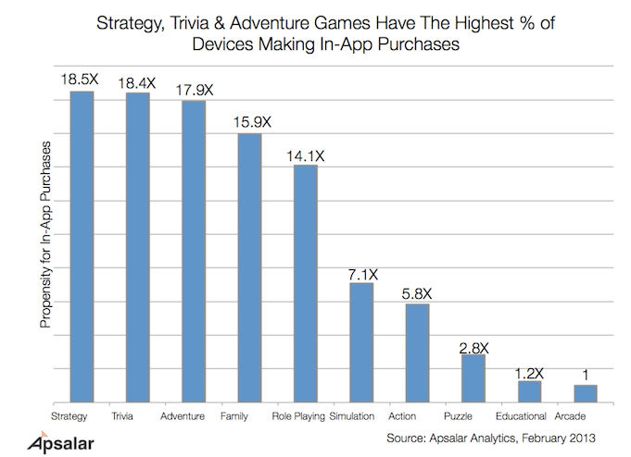
참고 자료 : 예상 PU?
장르별 모바일 게임 PU % 현황을 보면
외국 자료가 이렇다는 데 잘 못 믿겠다. IGA Works 자료가 더 정확한 듯.
캐주얼 게임 월 PU비율 2~5%로 잡고, 하드코어 게임 월 PU 3~8% 잡으면 거의 맞음
http://support.ad-brix.com/page/ea2b6361170f4ce28b55de129c5721f3/kb_application_monetization
http://www.insidemobileapps.com/2013/02/08/exclusive-apsalar-analyzes-the-correlation-between-mobile-game-engagement-and-monetization-by-genre/

Slide 11
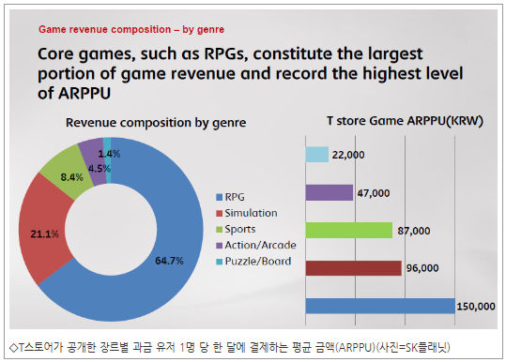
참고 자료 : 예상 ARPPU?
T 스토어의 장르별 과금 유저 1명 당 한 달에 결재하는 평균 금액(ARPPU)
http://www.newstomato.com/ReadNews.aspx?no=501265
실제로 RPG ARPPU는 구글플레이 에서는 15만원 이렇게 높게 안 나온다..
4-8만원 정도가 적당한 듯..

Slide 12
샘플 (아주 간단하게 하면…)
201X .1월
월 액티브(MAU) | 결제자(PU) | PU% | ARPPU | 매출
300000 | 30000 | 10.00% | 15,000 | 450,000,000
월별 | 월 액티브(MAU) | 결제자(PU) | PU% | ARPPU | 매출
1월 | 300000 | 30000 | 10.00% | 15000 | 450,000,000
2월 | 280000 | 28000 | 10.00% | 16000 | 448,000,000
3월 | 270000 | 26000 | 9.63% | 16000 | 416,000,000
4월 | 270000 | 26000 | 9.63% | 16500 | 429,000,000
5월 | 250000 | 24500 | 9.80% | 15800 | 387,100,000
6월 | 250000 | 24500 | 9.80% | 15800 | 387,100,000
7월 | 230000 | 22500 | 9.78% | 16500 | 371,250,000
8월 | 230000 | 22500 | 9.78% | 16500 | 371,250,000
9월 | 210000 | 19700 | 9.38% | 17000 | 334,900,000
10월 | 210000 | 19700 | 9.38% | 17000 | 334,900,000
11월 | 190000 | 18000 | 9.47% | 18000 | 324,000,000
12월 | 190000 | 18000 | 9.47% | 18000 | 324,000,000
#데이터는 가상의 더미 데이터. MAU 30만, PU 10%,
ARPPU 16000원 정도로 가상으로 잡았을 때.

Slide 13
샘플 (조금 복잡하게 하면..)

